Slide 1
Ajuste de Curvas
Cálculo Numérico
Prof. Vitor José Petry

Slide 2
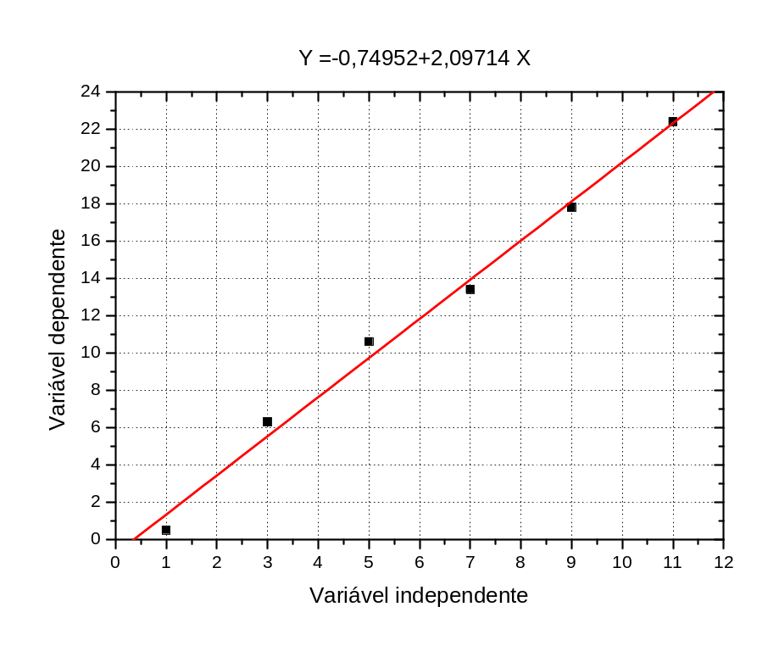
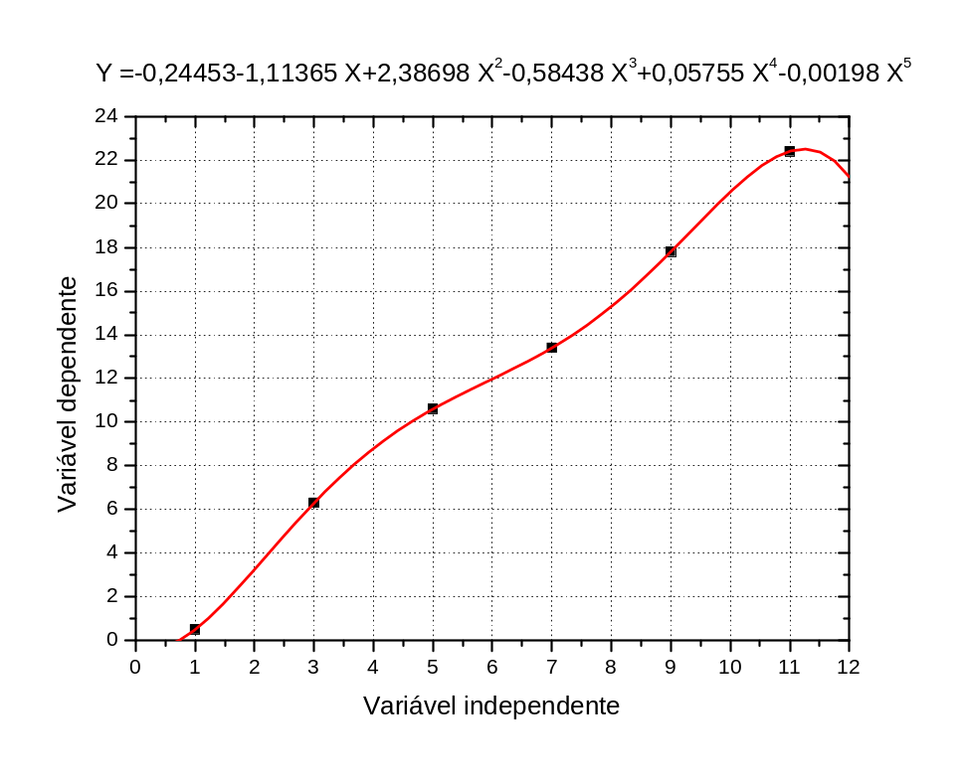
Observe a situação abaixo e avalie qual a curva mais adequada de acordo com os pontos mostrados.

Slide 3
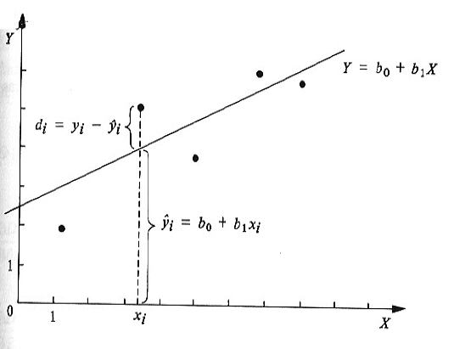
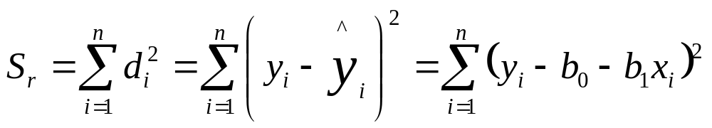
Método de Mínimos Quadrados

Slide 4
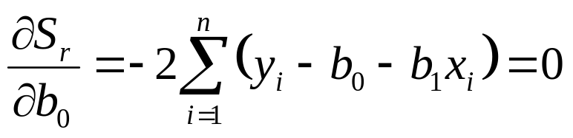
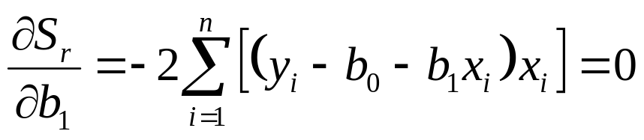

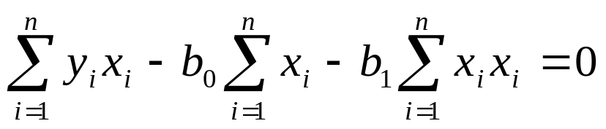
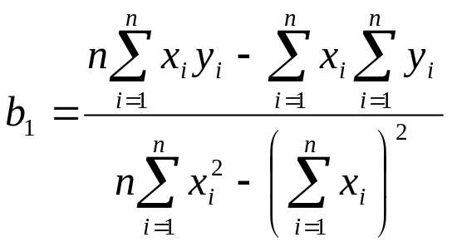
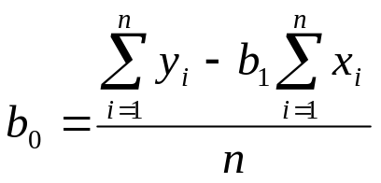
Método de Mínimos Quadrados

Slide 5
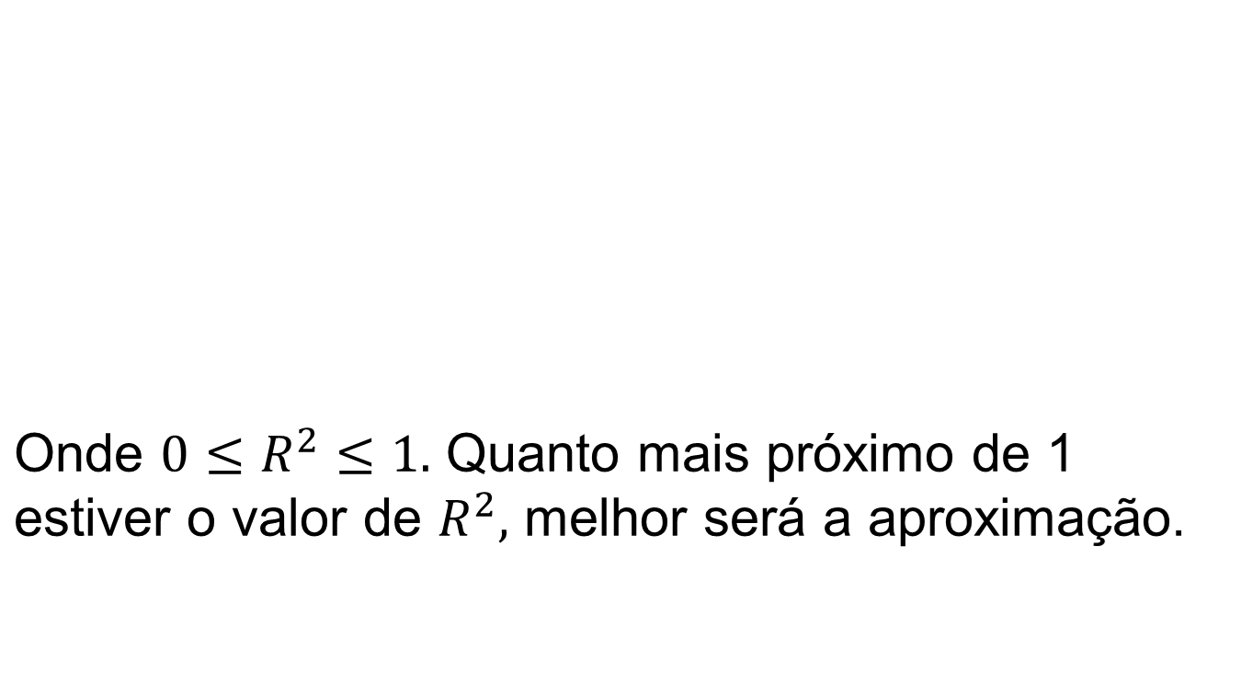
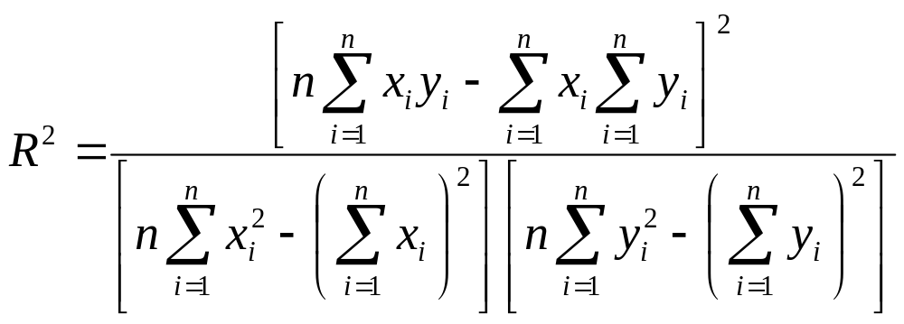
Método de Mínimos Quadrados
A qualidade do ajuste linear é medida através do coeficiente de:

Slide 6

Método de Mínimos Quadrados
Exemplo: Ajuste uma reta aos valores de x e y para os dados apresentados na tabela a seguir:

Slide 7
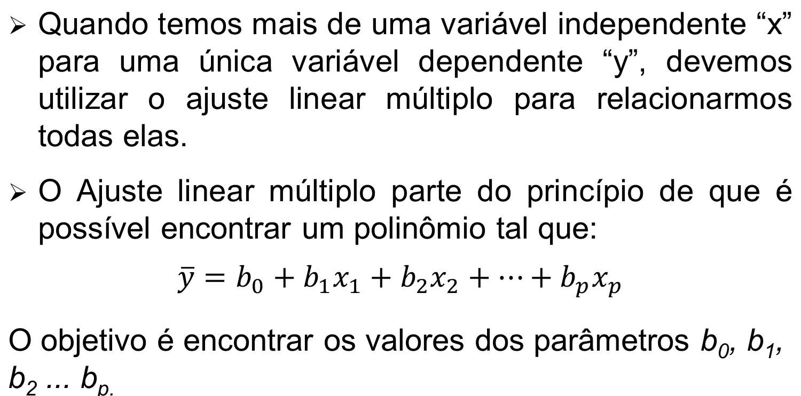
Ajuste Linear Múltiplo

Slide 8
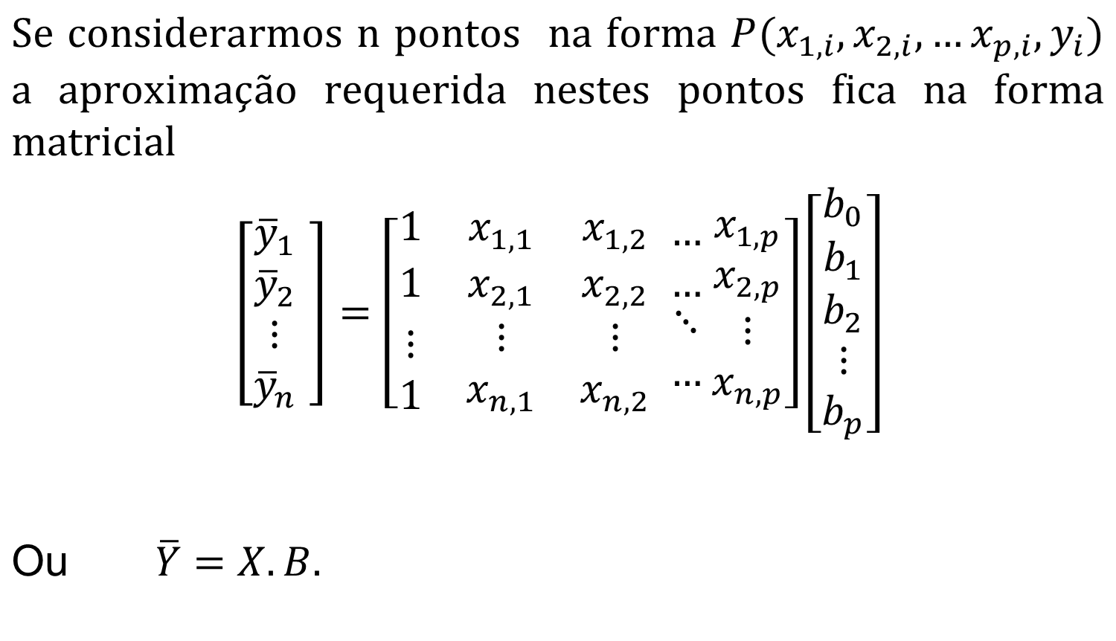
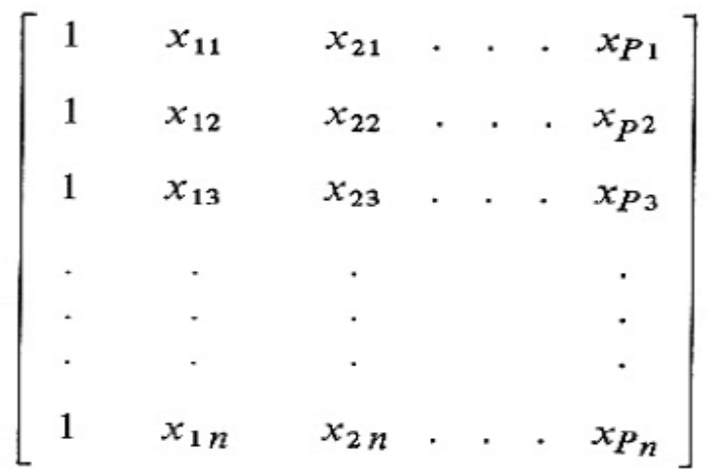
Ajuste Linear Múltiplo

Slide 9
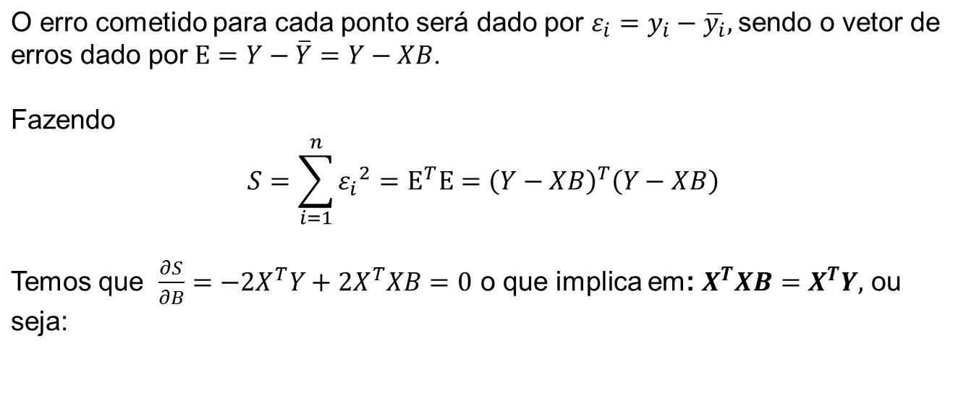
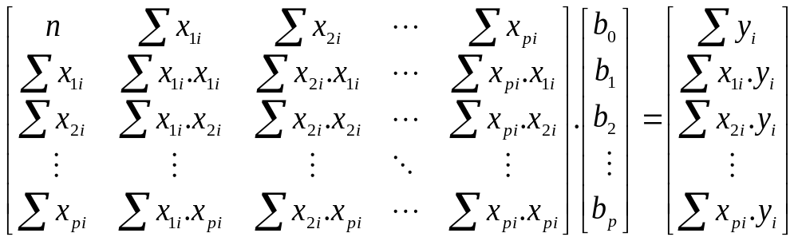
Ajuste Linear Múltiplo

Slide 10
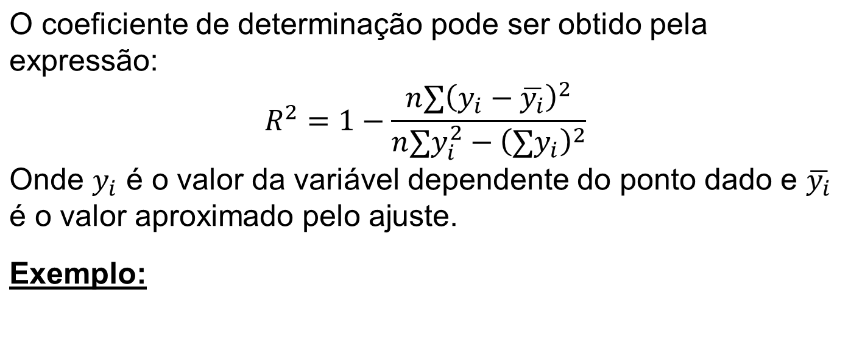
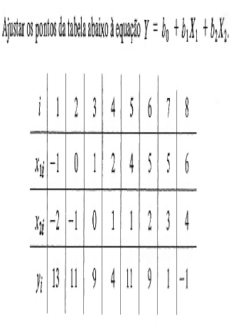
Ajuste Linear Múltiplo

Slide 11
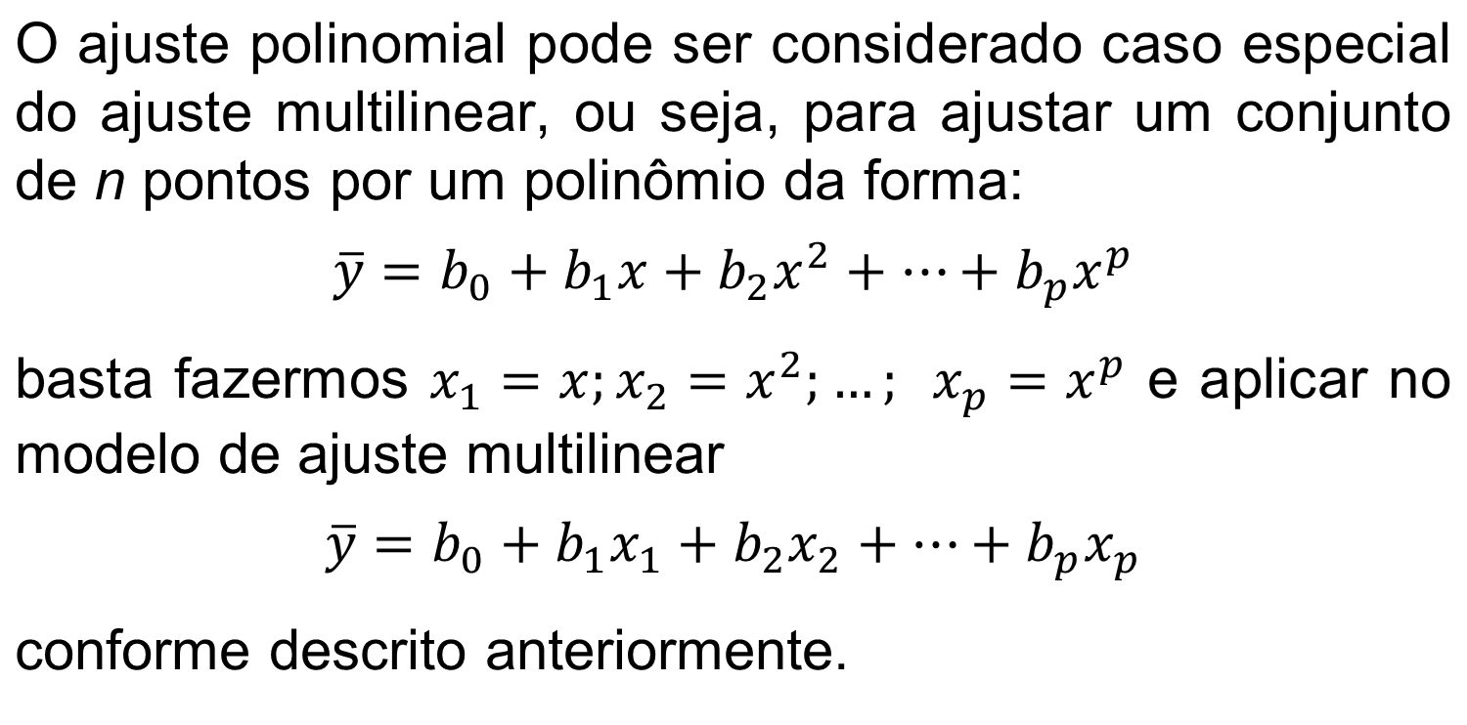
Ajuste Polinomial

Slide 12
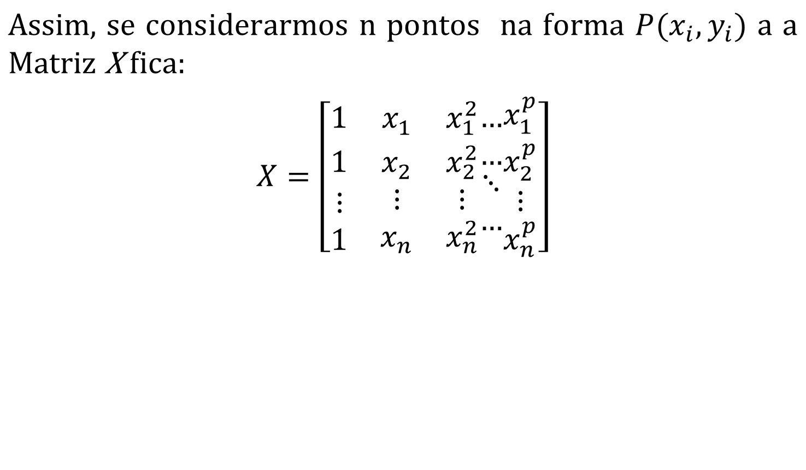
Ajuste Polinomial

Slide 13
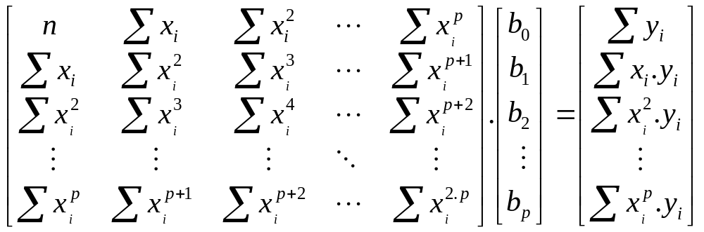
Ajuste Polinomial
E o sistema fica da forma:

Slide 14
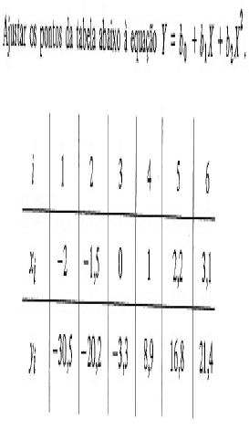
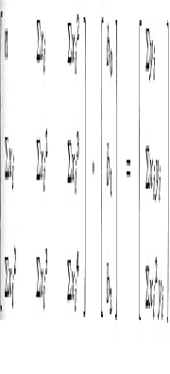
Ajuste Polinomial
Exemplo:

Slide 15
Transformação de modelos não lineares em lineares
Em alguns casos, deparamos com modelos essencialmente não lineares, em que precisamos determinar seus parâmetros. Nestes casos, aplicamos algumas regras simples para transformar este modelo não linear em linear para poder ser trabalhado.
Exemplos de transformações:
y=a.x^{b} → ln(y)=ln(a)+b.ln(x)
y=a.b^{x} → ln(y)=ln(a)+ln(b).x
y=a.e^{b.x} → ln(y)=ln(a)+b.x
y=e^{(a+b.x1+c.x2)} → ln(y)=a+b.x1+c.x2

Slide 16
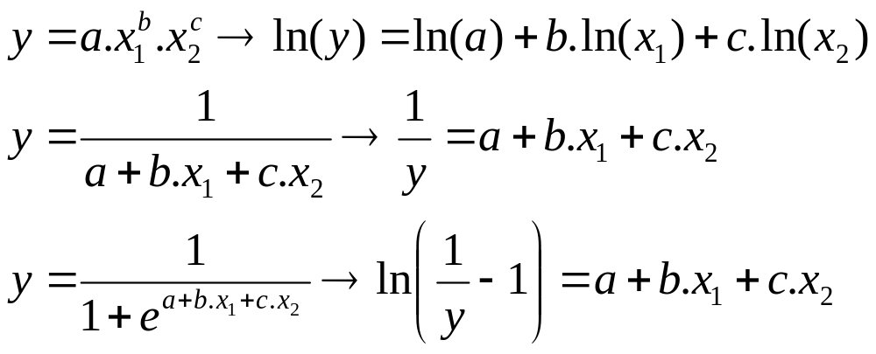
Transformação de modelos não lineares em lineares

Slide 17
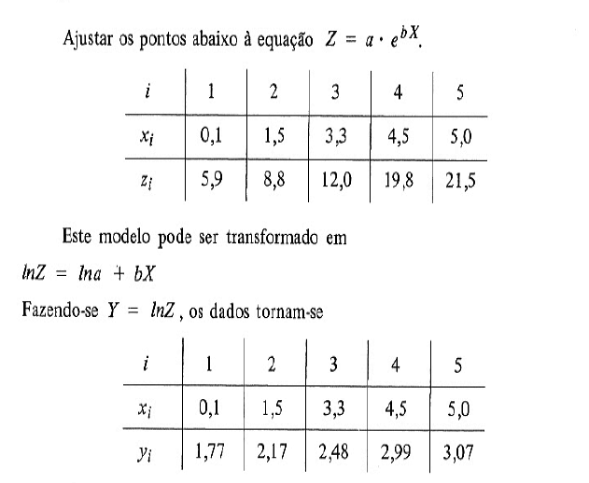
Exemplo:

